Slide 1
Методы и приемы здоровьесберегающих технологий в условиях личностно-ориентированного подхода к обучению
Практикум
Шамина Галина Ивановна

Slide 2
Здоровьесберегающие технологии – это система мер по охране и укреплению здоровья учащихся, учитывающая важнейшие характеристики образовательной среды и условия жизни ребенка, воздействующие на здоровье.
Практическая ориентация
Психическое
здоровье
ЗТ
Достигаются через учет особенностей класса
Система
Приводят к результату
Физическое
Здоровье

Slide 3
Цель здоровьесберегающих образовательных технологий – обеспечить школьнику возможность сохранения физического и психического здоровья за период обучения в школе, сформировать у него необходимые знания и навыки по здоровому образу жизни, научить использовать полученные знания в повседневной жизни.

Slide 4
Русский язык и литература – серьезные и сложные предметы. На этих уроках учащимся приходится много писать, анализировать, рассуждать, поэтому я уделяю особое внимание здоровьесберегающим технологиям.
Организация
урока
Физкутминутка
Чередование видов работы
Основные составляющие
ЗТ
Обстановка комфорта
Дозировка учебных нагрузок
Нестандартные уроки
Блочно-модульная система
Разноуровневые задания

Slide 5
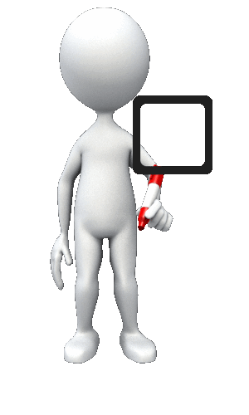
Обязательными структурными элементами уроков становятся: приветствие;
опрос самочувствия;
релаксация;
оздоровительные упражнения;
рефлексия;
прощание.

Slide 6
Из опыта работы (практика):
Зарядка-релаксация
«Сбрось усталость»
Встаньте, расставьте широко ноги, согните их немного в коленях, слегка наклоните тело вперед и свободно опустите руки, голову пригните к груди. Покачайтесь в стороны, затем назад – вперед. А теперь сделайте движение, как бы сбрасывая тяжелый груз.
Повторим упражнение несколько раз.
«Улыбка»
Вы видите перед собой на рисунке красивое солнышко, рот которого расплылся в широкой улыбке. Улыбайтесь в ответ солнышку и почувствуйте, как улыбка переходит в ваши руки, доходит до ладоней. Сделайте это еще раз и попробуйте улыбнуться пошире. Растягиваются ваши губы, напрягаются мышцы щек… Дышите и улыбайтесь… Ваши руки и ладошки наполняются улыбающейся силой солнышка.

Slide 7
«Путешествие на облаке»
Я хочу пригласить тебя в путешествие на облаке. Прыгни на белое пушистое облако, похожее на мягкую гору из пухлых подушек. Почувствуй, как твои ноги, спина, удобно расположились на этой большой облачной подушке.
Путешествие начинается…Твое облако медленно поднимается в синее небо. Чувствуешь, как ветер освежает твое лицо?
Здесь, высоко в небе, все спокойно и тихо. Пусть твое облако перенесет тебя сейчас в волшебную страну, где ты будешь счастлив.
Постарайся мысленно «увидеть» эту страну как можно более подробно. Здесь ты чувствуешь себя совершенно спокойно и счастливо.
Теперь ты снова на своем облаке, и оно везет тебя назад, на твое место. Слезь с облака и поблагодари его за то, что оно так хорошо тебя прокатило. Теперь понаблюдай, как оно медленно растает в воздухе. Потянись, выпрямись и снова будь бодрым, свежим и внимательным.

Slide 8
ФИЗМИНУТКИ
Я скажу себе, друзья,
Не боюсь я никогда
Ни диктанта, ни контрольной,
Ни стихов и ни задач,
Ни проблем, ни неудач.
Я спокоен, терпелив,
Сдержан я и не хмурлив,
Просто не люблю я страх,
Я держу себя в руках.
Части речи изучаем,
Много знаний получаем,
Морфологии наука –
занимательная штука!
Должен каждый в мире знать,
Как части речи различать,
И за это на уроках лишь «пятерки» получать!

Slide 9
Пантомимическая гимнастика.
Связана с подражанием животным, птицам, например: “Петушок гордый, важный; кошка ласковая, она умывается; лиса хитрая, она крадется”…

Slide 10
Зрительная гимнастика
“Глаз – путешественник”. Развесить в разных углах и по стенам класса различные рисунки, соответствующие теме урока.
Исходное положение – стоя. Не поворачивая головы найти глазами тот или иной предмет названный учителем..

Slide 11
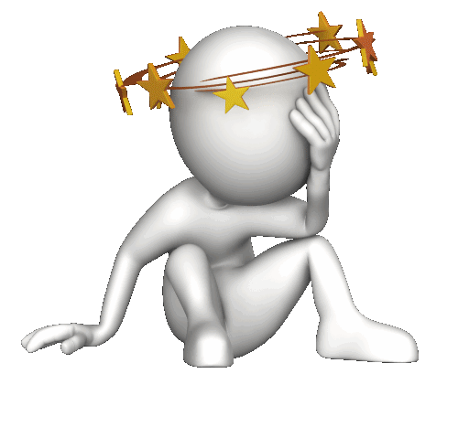
Рисуем глазами
На доске запись: СОРНЯК, ГОЛОВА, СПАСАЕТ, БОРОДА, КОЛЮЧКИ, ГОРБЫ, ВОЛОСОК, ВОЛЧАТА, ТРОПА, ГОЛОСА, ПЛИТА, МОРЕ.
Внимательно смотрите на доску. Если я назову слово с одной безударной в корне, вы сделаете поворот налево, руки в сторону. Если назову слово с 2 безударными, то делайте поворот направо, руки вдоль тела.

Slide 12
Игровые паузы
«Книжный марафон» – предлагаю ученикам встать и пройти по классу, держа в руках книгу. При этом они должны читать вслух отрывок из книги, которую держат.
«Литературный танец» - учитель включает музыку и предлагает ученикам танцевать, при этом они должны изображать героев из литературных произведений.
«Словесный мяч» - учитель бросает мяч ученику и называет слово, связанное с литературой. Ученик должен назвать произведение, в котором это слово встречается.

Slide 13
Для детектива важна хорошая физическая форма. Сейчас нам необходимо собрать улики. Перед Вами 3 коробки, мы будем выбирать из всплывающих слов только имена прилагательные, но и оставшиеся слова: глаголы и существительные аккуратно разложим по своим коробкам. Итак, правила: Видим прилагательное – присесть, глагол – подпрыгнуть, существительное – хлопнем в ладоши. Начали:
Слова: Белый, краснота, белизна, белеть, синеть, синь, славные, хороша, синева, зелень, молодую, веселых, деревянное, красивым, красить.
При выборе прилагательного прошу аргументировать: как определили часть речи?

Slide 14
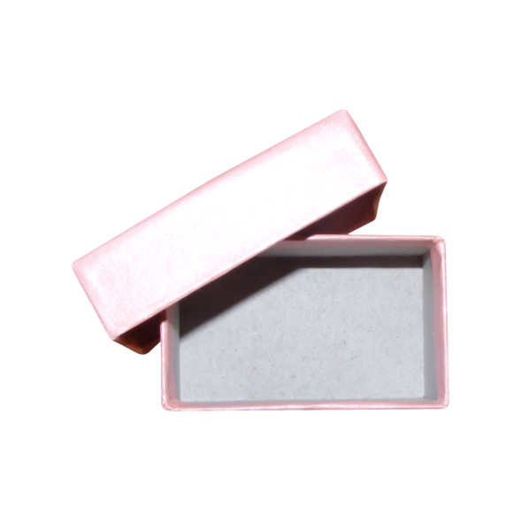
Физкультминутка
белый
синева
краснота
зелень
присесть
белизна
зеленеть
белеть
молодую
синеть
веселых
подпрыгнуть
синь
деревянное
славные
красивым
хороша
красить
хлопок
Notes:
Для детектива важна хорошая физическая форма. Сейчас нам необходимо собрать улики. Перед Вами 3 коробки, мы будем выбирать из всплывающих слов только имена прилагательные, но и оставшиеся слова: глаголы и существительные аккуратно разложим по своим коробкам. Итак, правила: Видим прилагательное – присесть, глагол – подпрыгнуть, существительное – хлопнем в ладоши. Начали:
Слова: Белый, краснота, белизна, белеть, синеть, синь, славные, хороша, синева, зелень, молодую, веселых, деревянное, красивым, красить.
При выборе прилагательного прошу аргументировать: как определили часть речи?

Slide 15
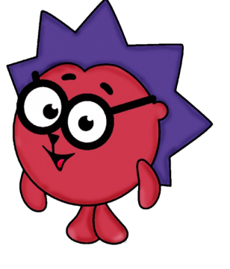
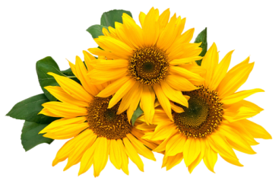
Физкультминутка
Подпрыгните
Присядьте
документы
является
радио
официальные
создают
сближает
большинство
говорят
родной
Земле
государственный
территории
писатели
народы
единым
населения
укреплению
республик
эталон
Безударная гласная в корне, проверяемая ударением
Безударная гласная в корне, НЕ проверяемая ударением
Notes:
Земле территории
Родной официальные
Является документы
Говорят
Большинство республик
Населения эталон
Сближает государственный
Укреплению народы
Создают единым
писатели

Slide 16
Физкультминутка. Но глаголы не всегда являются сказуемым в предложении. Неопределенная форма глагола может быль любым членом предложения.
Перед вами таблица, которая напомнит вам, какие члены предложения бывают.
Сейчас начнут появляться предложения, а ваша задача подсказать мне, какова синтаксическая роль глагола в этих примерах. Будьте очень внимательны:
Подлежащее, вы присядете
Сказуемое: подпрыгните
Дополнение: поднимите руки вверх
Определение: хлопните в ладоши
Обстоятельство: сядете.

Slide 17
Физкультминутка
Подлежащее | Сказуемое | Дополнение | Определение | Обстоятельство
Что? | Что делать? Что сделать? | Вопросы косвенных падежей | Какой? | Где? Когда? Куда? Откуда? Почему? Зачем? Как?
присесть
прыгнуть
вверх
поднять
руки
вверх
хлопнуть
в
ладоши
присесть
на
стул
Жить – Родине служить.
Я ( что делаю?) иду в школу.
Прошу Вас ( о чем?) не шуметь.
Желание (какое?) готовить было постоянно.
Я пришел на урок ( с какой целью?) учиться.
Мы (что делаем?) готовим суп.
Мечта (какая?) накормить гостей становилась сильнее.
Сейчас начнут появляться предложения.
Какова синтаксическая роль выделенных глаголов в этих примерах?
Будьте очень внимательны!
Мечта (какая?) накормить гостей становилась сильнее.
Я пришел на урок ( с какой целью?) учиться.
Желание (какое?) готовить было постоянно.
Мы (что делаем?) готовим суп.
Я ( что делаю?) иду в школу.
Жить – Родине служить.
Прошу Вас ( о чем?) не шуметь.
Notes:
Каким членом предложения является глагол?
Как мы их подчёркнули?
Сказуемое двумя чертами.
Физкультминутка. Но глаголы не всегда являются сказуемым в предложении. Неопределенная форма глагола может быль любым членом предложения.
Перед вами таблица, которая напомнит вам, какие члены предложения бывают.
Сейчас начнут появляться предложения, а ваша задача подсказать мне, какова синтаксическая роль глагола в этих примерах. Будьте очень внимательны:
Подлежащее, вы присядете
Сказуемое: подпрыгните
Дополнение: поднимите руки вверх
Определение: хлопните в ладоши
Обстоятельство: сядете на стульчик.
Подлежащее
Сказуемое
Дополнение
Определение
Обстоятельство
Что?
Что делать?
Что сделать?
Вопросы косвенных падежей
Какой?
Где? Когда? Куда? Откуда? Почему? Зачем? Как?
Жить – Родине служить.
Любить – значит прощать
Я (что делаю?)иду в школу
Мы готовим суп.
Прошу вас (о чём?)не шуметь.
Желание (какое?)готовить было у него постоянным.
Мечта (какая?)накормить гостей с каждой минутой становилась всё сильней.
Я пришел на урок (с какой целью?) учиться.

Slide 18
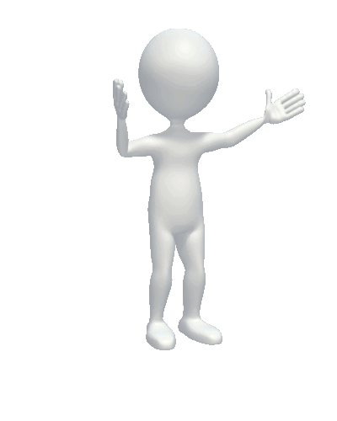
Спасибо за внимание

